Slide 1
Формирование артериовенозной фистулы на предплечье для подготовки аутовенозного трансплантата при сосудистых реконструкциях
Институт неотложной и восстановительной хирургии имени В.К. Гусака
Иваненко А.А., Курилов В.Л., Базиян-Кухто Н.К.

Slide 2
Актуальность работы
В сосудистой хирургии существует общее мнение о том, что в реконструктивных операциях ниже щели коленного сустава аутологичный материал предпочтительнее синтетических протезов из-за лучшей проходимости и меньшей частоты инфицирования.
Однако, аутовенозный трансплантат не всегда доступен в связи с малым или, наоборот, большим диаметром ствола большой подкожной вены, ее удалением из-за варикозной болезни, использованием для других реконструктивных операций. Аналогично, малая подкожная вена может быть как недостаточной длины, так и недостаточного диаметра.

Slide 3
Актуальность работы
В качестве еще одной альтернативы было предложено использование головной вены, но эта вена также часто имеет недостаточный диаметр (на предплечье) и ее стенка считается более уязвимой по сравнению с венами ноги. Кроме того, ее длины иногда недостаточно для реконструкций ниже колена.

Slide 4
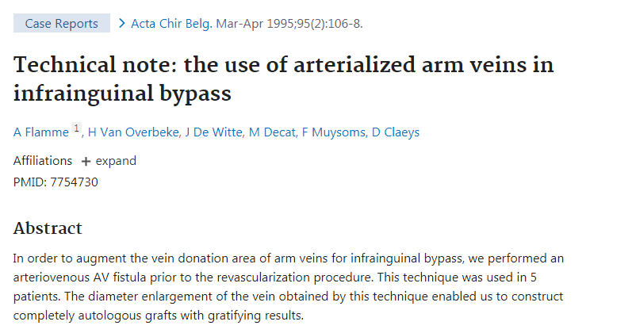
Актуальность работы
Использование подкожных вен верхних конечностей в сосудистых реконструкциях после их артериализации было описано ранее, но с тех пор этот метод так и не снискал широко внедрения в практике сосудистых хирургов.

Slide 5
Цель работы
Изучить первый опыт применения артериализованных подкожных вен верхних конечностей при сосудистых реконструкциях.

Slide 6
Материалы и методы
На базе отделения хирургии сосудов ИНВХ им. В.К. Гусака в 2020 г. было выполнено 4 инфраингвинальных артериальных реконструкций с использованием артериализованных подкожных вен верхних конечностей.
Всем пациентам на первом этапе была сформирована артериовенозная (латеротерминальная) фистула в нижней трети предплечья с лучевой артерией и даны рекомендации с программой физических упражнений для увеличения диаметра подкожных вен.

Slide 7
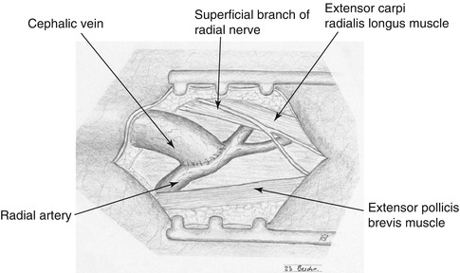
Материалы и методы
Пациентам выполнялось контрольное ультразвуковое исследование для определения диаметра ствола головной вены предплечья через 4 недели после формирования артериовенозной фистулы. Средний срок от артериализации вены до реконструктивного оперативного вмешательства на артериях нижних конечностей составлял от 5 до 8 недель.

Slide 8
Материалы и методы
На втором этапе были выполнены реконструктивные операции ниже щели коленного сустава (дистальное бедренно-подколенное, бедренно-берцовое шунтирование). Во всех случаях производился сплайсинг шунта (комбинирование головной и основной вен предплечья и плеча, комбинирование вен предплечья со стволом большой подкожной вены).

Slide 9
Результаты исследования
Критическая ишемия нижних конечностей купирована во всех случаях. За время наблюдения летальных исходов, кровотечений, ампутации конечностей, экстренных повторных операций по поводу тромбоза шунта не отмечалось. При выполнении контрольных ультразвуковых исследований в ранние и отдаленные сроки аутовенозные шунты функционируют у всех пациентов.

Slide 10
Клинический случай
10.09.10 г. пациенту С. выполнена операция: Бедренно-подколенное проксимальное шунтирование слева синтетическим протезом
Ухудшение 15.06.20 г., когда у пациента внезапно возникла боль в левой ноге, похолодание, онемение левой стопы, в связи с чем обратился к хирургу по месту жительства. 17.06.20 г. в экстренном порядке госпитализирован в отделение хирургии сосудов, где пациенту выполнено оперативное вмешательство в объеме: Тромбэктомия из бедренно-подколенного синтетического шунта слева.
В раннем послеоперационный периоде произошел ретромбоз шунта, у пациента сохранялась ишемия левой ноги 2А степени.

Slide 11
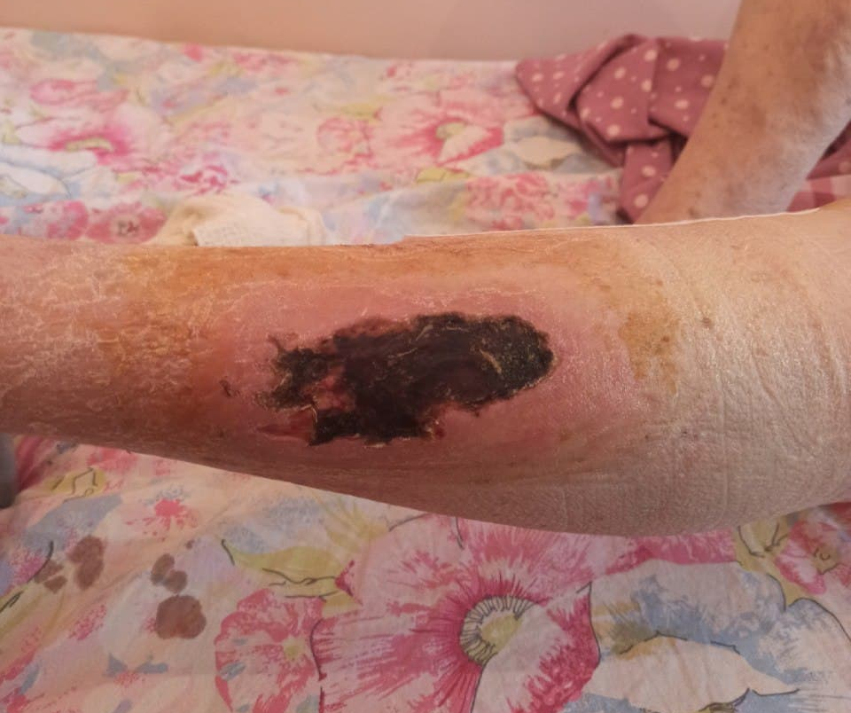
Пациент выписан из 18.06.20 г. отделения в связи с введением карантина.
Пациент амбулаторно прошел курс консервативной терапии с умеренно положительной динамикой (сформировался некроз на передней поверхности левой голени), повторно госпитализирован в отделение хирургии сосудов.

Slide 12
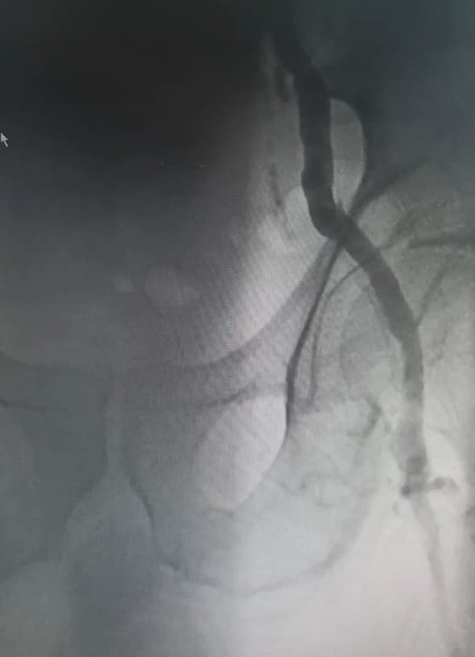
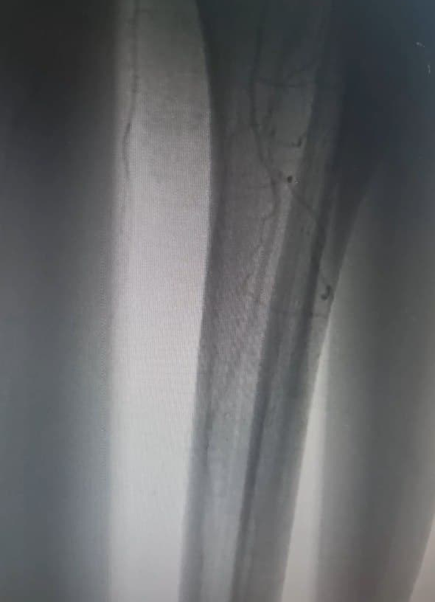
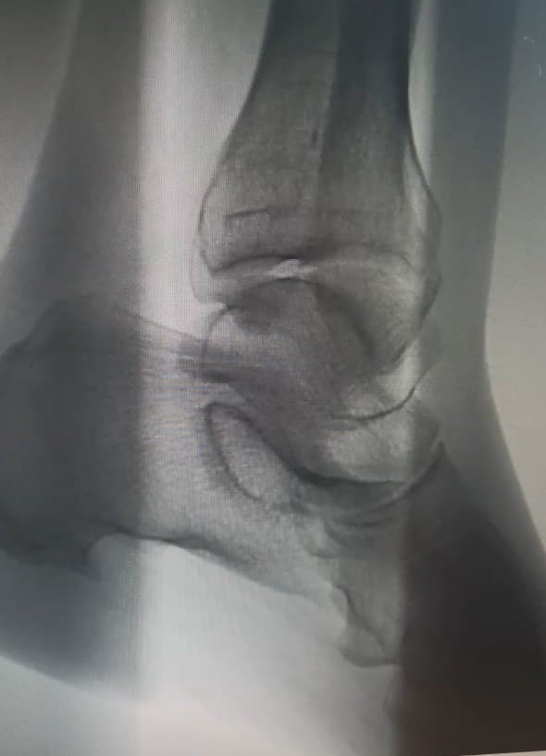
Бедренная ангиография слева

Slide 13
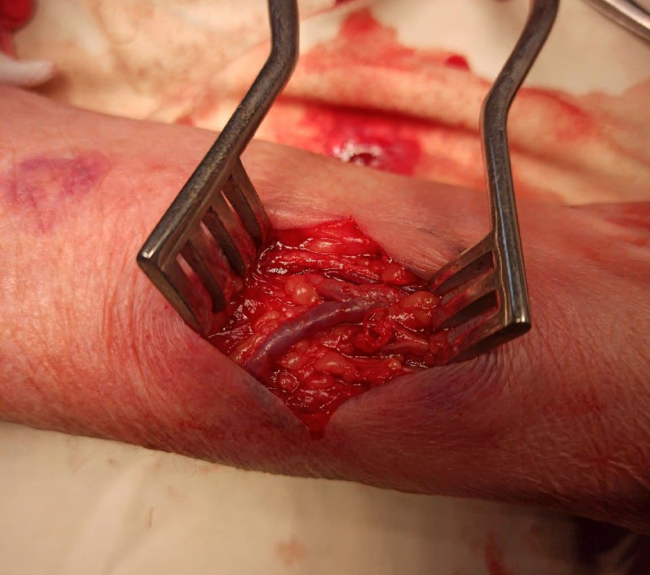
23.07.20 г. под местной анестезией выполнено Формирование артериовенозной фистулы (латеротерминальной) в нижней трети левого предплечья (с лучевой артерией).

Slide 14
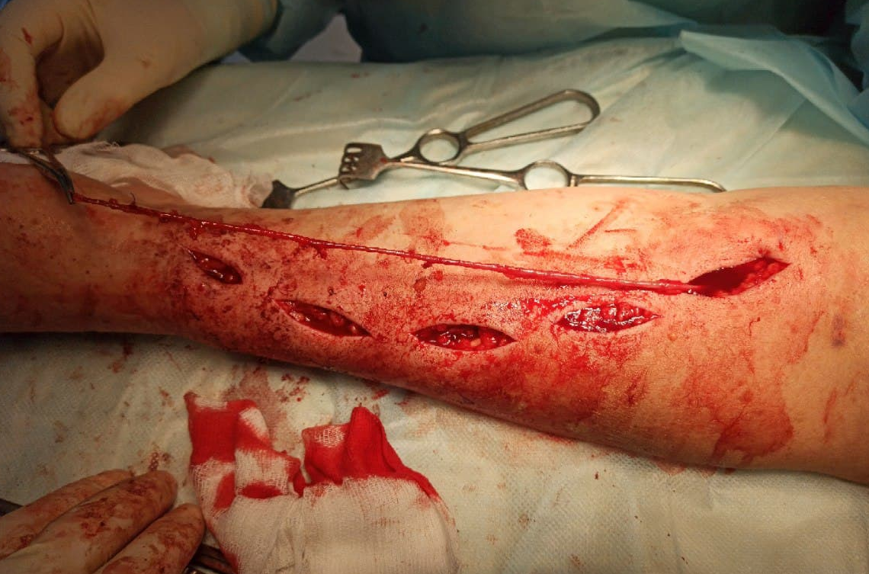
02.09.20 г. в плановом порядке пациенту выполнена операция: Тромбэктомия из бедренно-подколенного синтетического шунта слева. Бедренно-малоберцовое шунтирование слева с использованием аутовены с левой руки (сплайсинг шунта)
Этап забора вены на руке

Slide 15
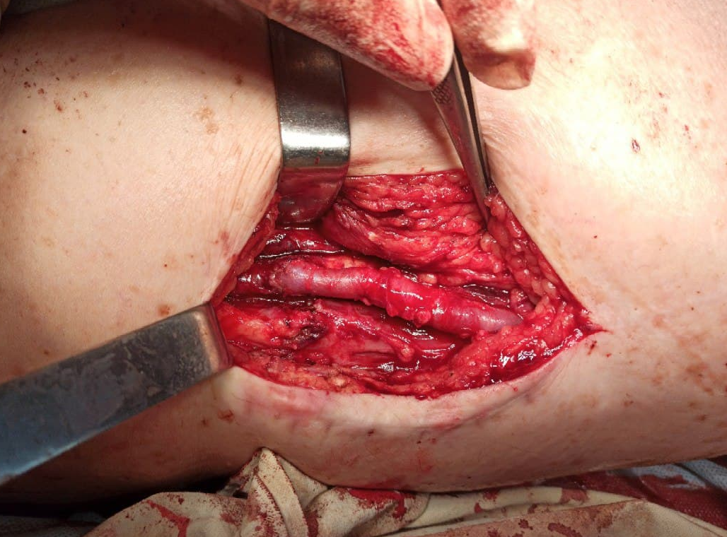
Проксимальный анастомоз между синтетическим протезом и аутовеной

Slide 16
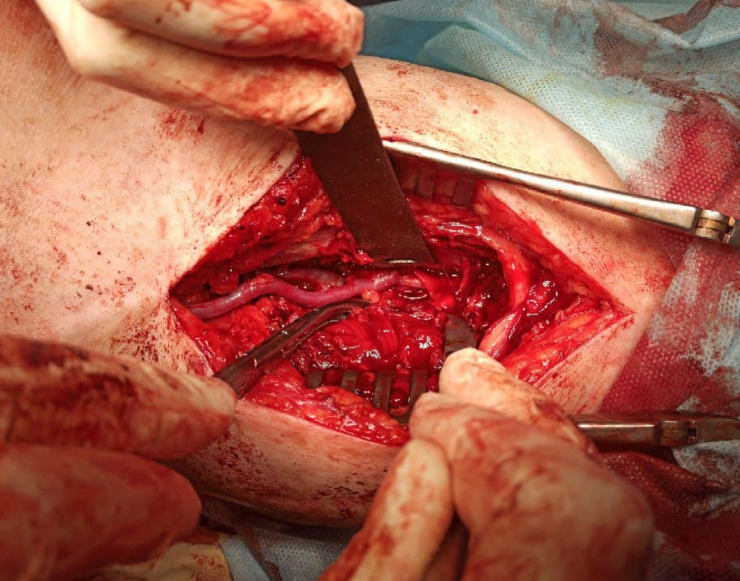
Дистальный анастомоз между аутовеной и малоберцовой артерией

Slide 17
Послеоперационный период протекал стандартно, без осложнений. Пульсация на магистральных артериях нижних конечностей: слева – определяется по ходу проведенной подкожно аутовены. На момент выписки из отделения критическая ишемия левой ноги регрессировала.
Пациент осмотрен через месяц – шунт функционирует.

Slide 18
Выводы
Применение артериализованных подкожных вен верхних конечностей является хорошей альтернативой трансплантата при отсутствии других вариантов аутологичного материала.

Slide 19
Спасибо за внимание

